Slide 1

Estudio de
cortocircuito

Slide 2

Estudio de cortocircuito
Un sistema eléctrico puede estar expuesto a fallas o cortocircuitos, en tal situación se debe aislar en forma segura de manera que se minimice la falla. La selección correcta de los dispositivos y la coordinación apropiada requiere los cálculos de las corrientes de cortocircuito esperadas para los distintos tipos de fallas y condiciones de operación.
El propósito de los cálculos de cortocircuito es:
Dimensionar las capacidades interruptivas de los dispositivos de protección.
Aplicar los resultados a relevadores y dispositivos de protección.
Determinar los esfuerzos mecánicos y térmicos sobre los cables, barras, ductos, entre otros.
Determinar la mínima corriente de cortocircuito para hallar la sensibilidad de los relés.

Slide 3
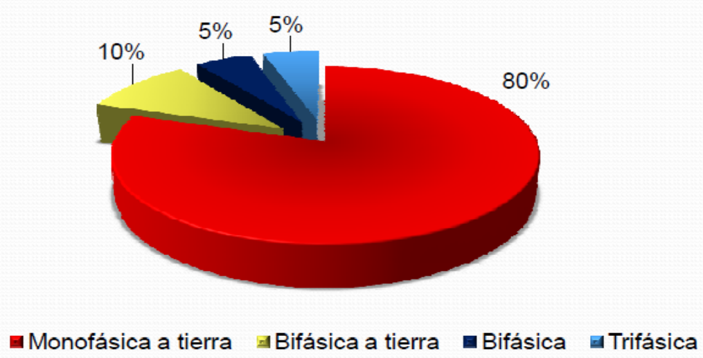
Principales fuentes de cortocircuito

Slide 4
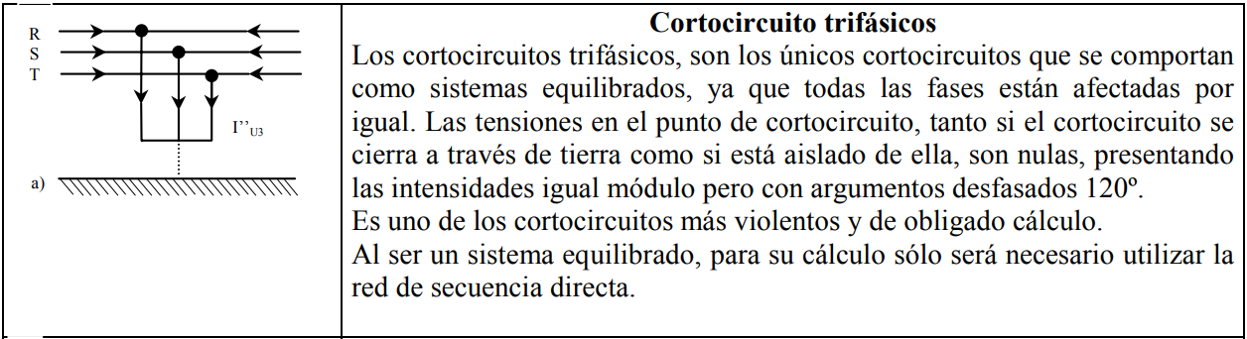

Slide 5
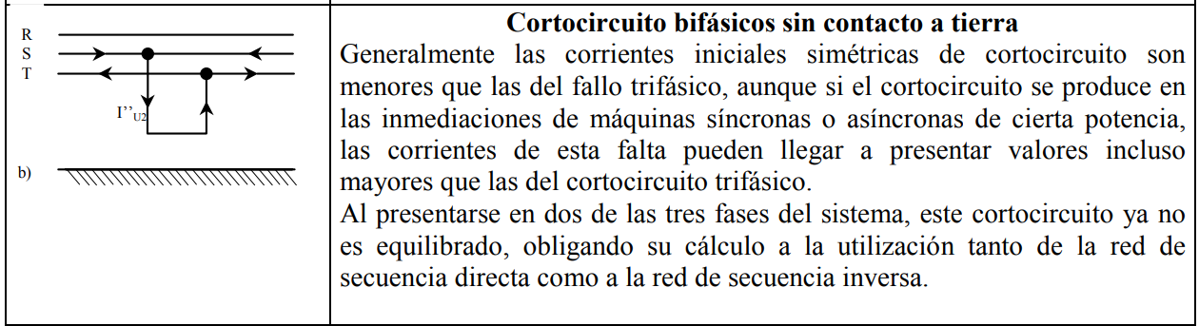

Slide 6
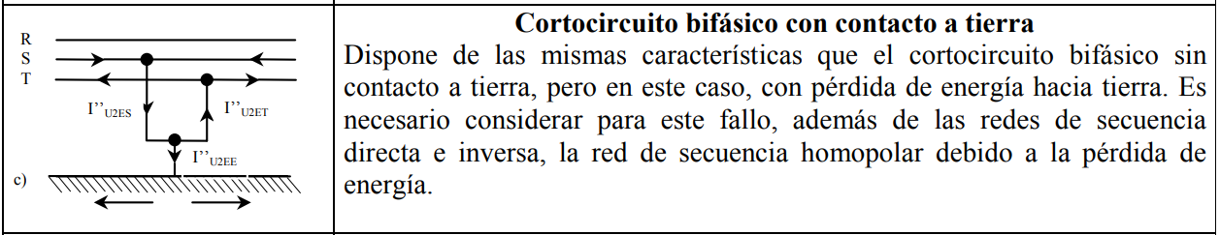

Slide 7
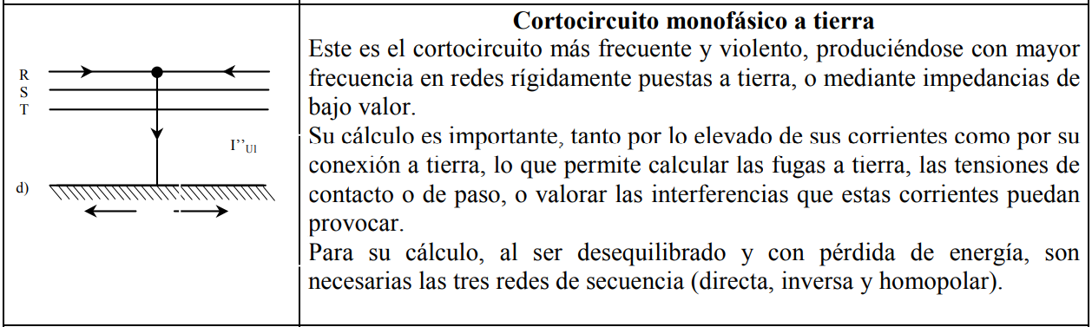

Slide 8
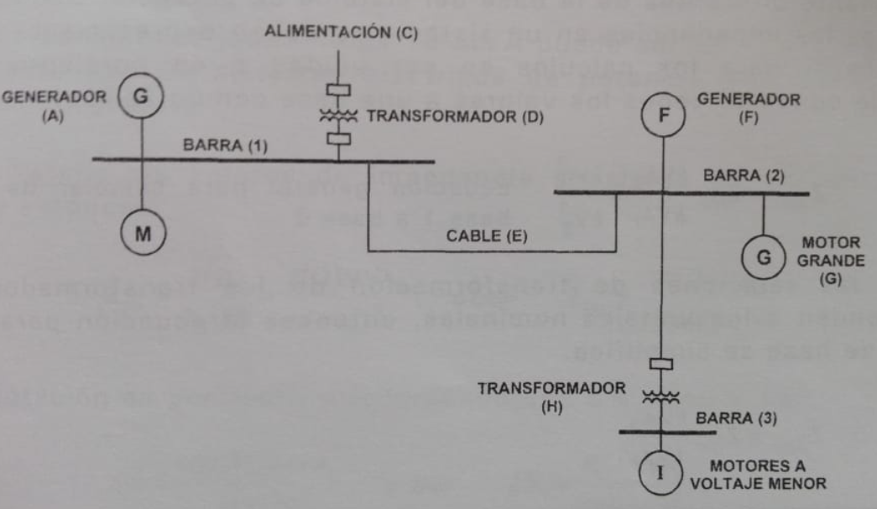
Preparación de un sistema para estudio de cortocircuito y análisis de protecciones.
Preparar el diagrama unifilar del sistema en estudio. Donde se incluyen los datos significativos de cada componente como: potencia, voltaje e impedancia. El diagrama puede ser simplificado, pero debe representar las partes de interés de estudio.
Diagrama unifilar simplificado

Slide 9
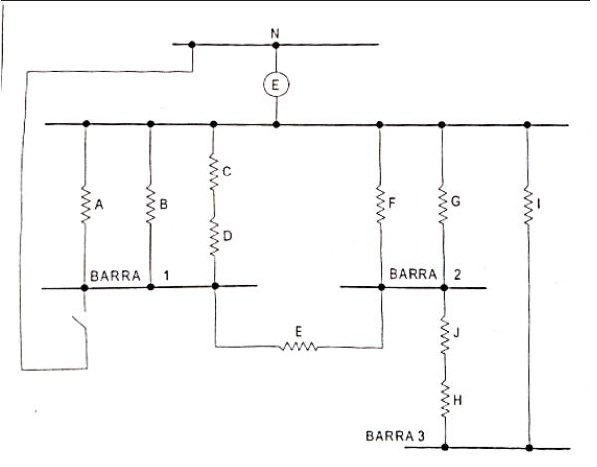
2. Preparar el diagrama de impedancias. Este se obtiene del diagrama unifilar para el sistema reemplazando cada elemento por su impedancia, conservando su interconexión. Estos pueden estar expresados en:
Ohmios
Porciento, referidos a sus datos nominales de potencia y voltaje.
Por unidad, referidos a una base común en KVA.
En el diagrama de impedancias aparece una fuente equivalente para el sistema de alimentación de la compañía. Esta es una fuente equivalente Thévenin que se representa como una fuente de voltaje en serie con una impedancia. La fuente E por lo general vale 1p.u.

Slide 10
Barra referencia

Slide 11
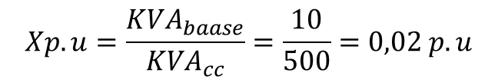
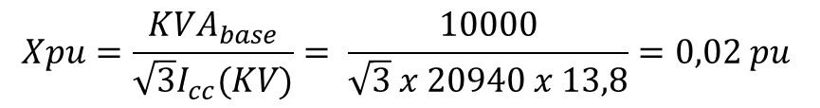
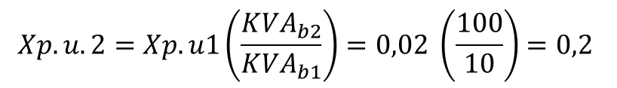
Ejemplos
1.El valor de la potencia de cortocircuito trifásico en el punto de alimentación a una industria es 500 MVA, se desea obtener el valor de la reactancia en por unidad referida a una base de 10 MVA.
Para el ejemplo anterior, el valor de cortocircuito a un voltaje de 13,8 KV, se indica en amperes como Icc = 20940 A trifásicos. Calcular la reactancia de la fuente equivalente referida a una potencia base de 10 MVA y referirla a una potencia de 100 MVA.
Refiriendo a la potencia de 100 MVA:

Slide 12
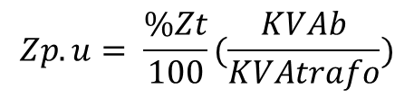
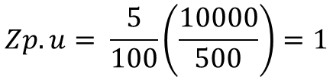
Obtención de los valores de impedancias de algunas componentes
Para los estudios de cortocircuito, en el diagrama de impedancias es necesario representar los valores de impedancias o reactancias; algunas veces se obtienen directamente de placa, en otras ocasiones es necesario hacer algunos cálculos.
Transformadores: La reactancia o impedancia en los transformadores se expresa en porciento (%Zr) referida a la potencia nominal del transformador en KVA.
Ej : Se tiene un transformador de 500 KVA, con una impedancia de 5% referida al valor nominal de su potencia.
a) Calcular su valor en pu a la base de 10000KVA.

Slide 13
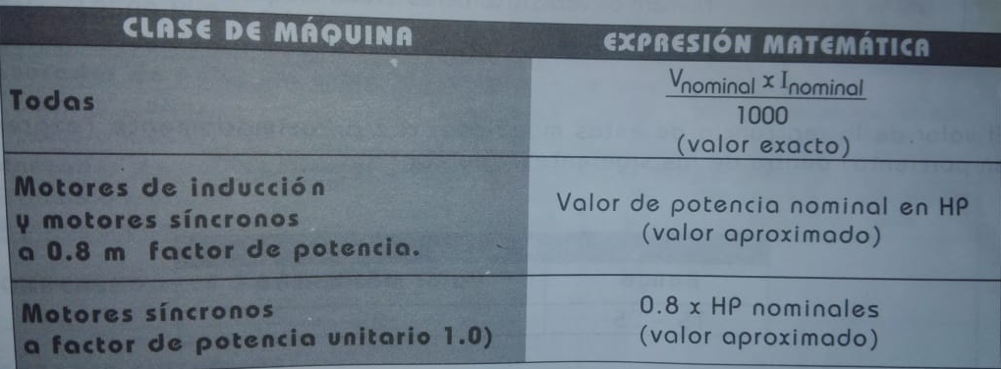
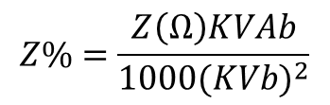
Bus ducto, cables y conductores: La resistencia y reactancia de los buses ducto, los cables y conductores, se obtienen mas frecuentemente de datos de tablas que proporcionan los fabricantes, expresados en ohms por fase, por unidad de longitud. Normalmente se aplica la expresión para convertir a porciento.
Siendo: Z(Ω) la impedancia total del conductor, cable o bus ducto.
Maquinas rotatorias: Se expresan usualmente en términos de su valor porciento (%Xm) o (Xpu) referidos a su valor nominal de potencia en KVA. Cualquiera de los valores de reactancia subtransitoria (X’’d) o transitoria (X’d) se selecciona dependiendo del tipo de calculo de cortocircuito. Como en algunas ocasiones, la potencia se expresa en HP, su valor en KVA se puede determinar de acuerdo a las siguientes expresiones simples:

Slide 14
Valores aproximados de reactancias para motores de inducción de mas de 600 V
Los motores de 1000 HP o potencias mayores del orden de miles de HP, se deben considerar como elementos individuales, por lo que se debe determinar su reactancia antes de inicial el estudio de cortocircuito.
La reactancia de cortocircuito de un motor de inducción (o de un generador de inducción) expresada en porciento a su propia base en KVA, se puede tomar en porciento como:
El valor de reactancias de estas maquinas, cae aproximadamente (expresada en porciento ) dentro de los siguientes valore:
X’’D
Rango | Valor mas común
15 - 25 | 25

Slide 15
Motores de 600 Volts o menores
Estos motores se pueden representar en forma individual o bien se pueden agrupar con los motores pequeños para representar los grupos completos como un motor equivalente en el diagrama de impedancias. Los motores muy pequeños, por lo general se dejan fuera de los cálculos, ya que en el estudio de cortocircuito es difícil predecir cuanto pueden contribuir y si seguro agregan complejidad al calculo. Una solución alternativa es agrupar los motores pequeños y representar una reactancia equivalente de ellos
Algunas reglas simples son:
1. Sistemas industriales que operen con tensiones de 600, 440 o 480 V trifásicos tienen una reactancia del 25 % a una base en KVA igual al 100 % de la capacidad del transformador.
2. En todos los sistemas de 220 V y las instalaciones comerciales de 440 o 480 V, una parte importante de la carga es el alumbrado, por lo tanto se puede suponer que todos los motores están agrupados en el secundario del transformador y tienen una reactancia del 25% referidos a una base en KVA del 50% de la potencia nominal del Trafo.
3. Los grupos de pequeños motores de inducción que están alimentados por un centro de control de motores se pueden representar suponiendo que el grupo tiene una reactancia del 25%

Slide 16
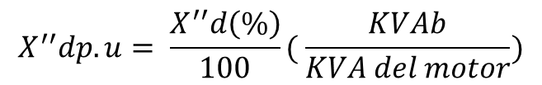
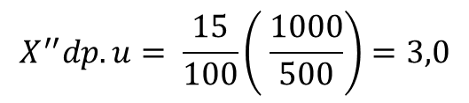
Se tiene un motor de inducción de 500 HP a factor de potencia 0,8 atrasado, que tiene una reactancia subransitoria (X’’d) del 15%. Calcular el valor de la reactancia en por unidad a la base de 10000KVA.

Slide 17
En el diagrama unifilar se muestra la información básica que identifica cada uno de los componente su interconexión.
1. Capacidad de cortocircuito de la compañía suministradora.
2. La potencia en KVA de los trafo y sus valores de impedancia.
3. Los tipos, potencias y reactancias de las maquinas
4. El tipo de cable, su longitud e impedancia
Si se selecciona como base de potencia 15000 KVA y los valores de referencia son 13,8 KV, 440 V y 220 V. Calcular los valores de reactancias en por unidad

Slide 18
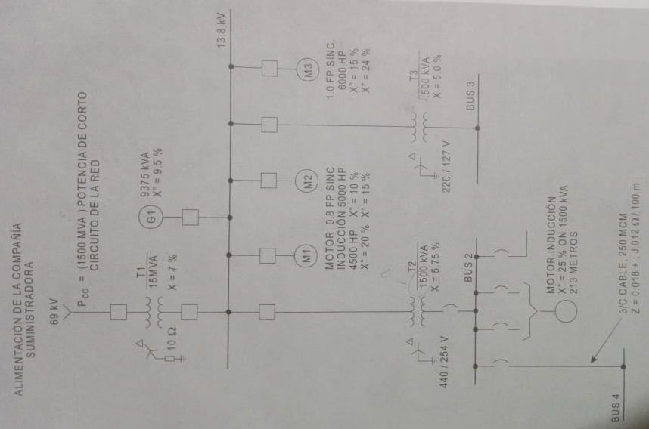

Slide 19
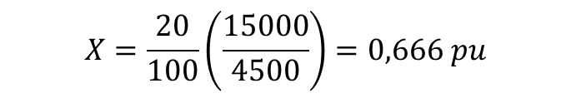
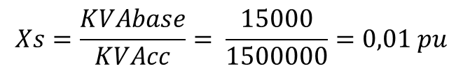

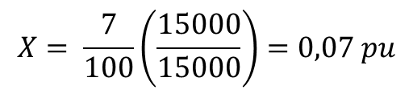
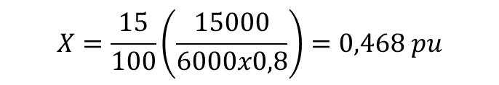
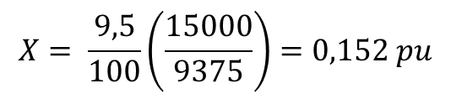

4. Motor M1
1. La reactancia equivalente de la compañía suministradora.
5. Motor M2
2. Trafo T1.
6. Motor M3
3. Generador G1
7. Motores a 440 V

Slide 20

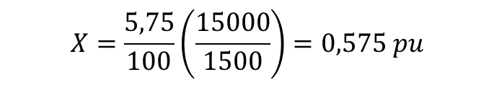


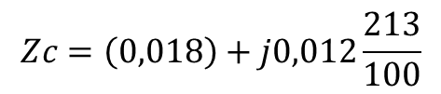

8. Transformador T2.
9. Transformador T3.
10. Cable trifásico de 250 MCM a 440 V y 213 m de longitud

Slide 21
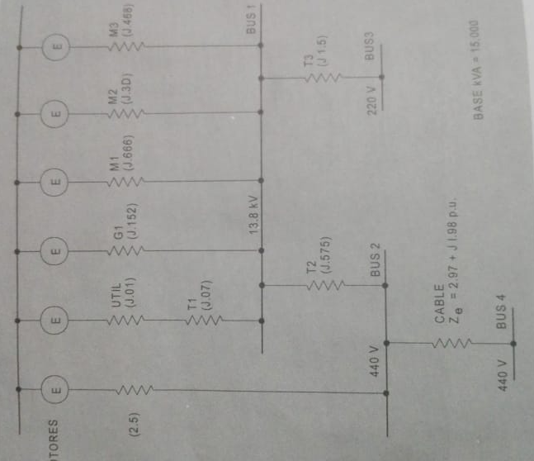

Slide 22
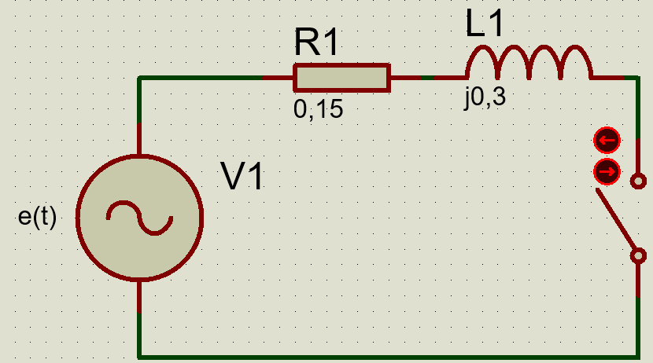

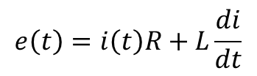


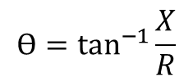

Análisis equivalente por fase
Componente alterna

Slide 23
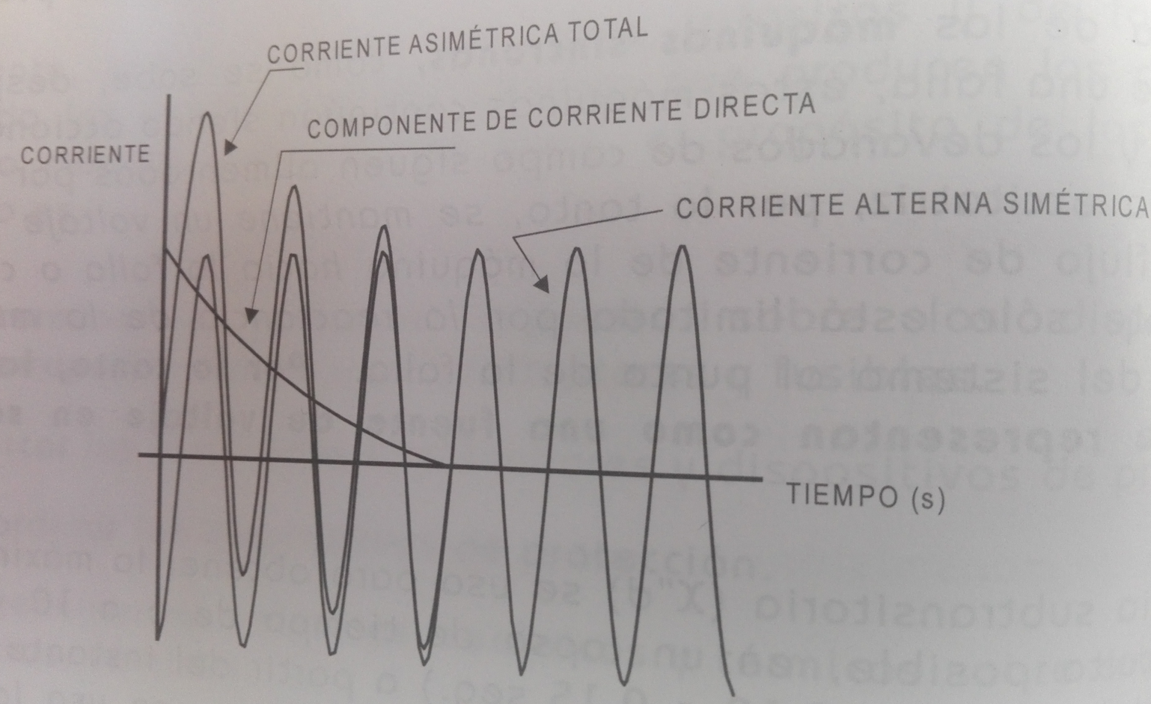
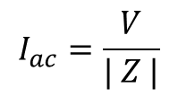
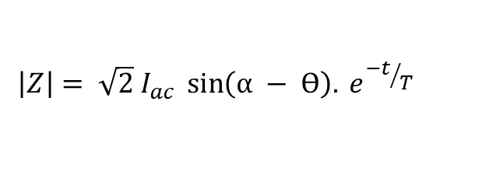
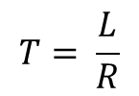

Slide 24
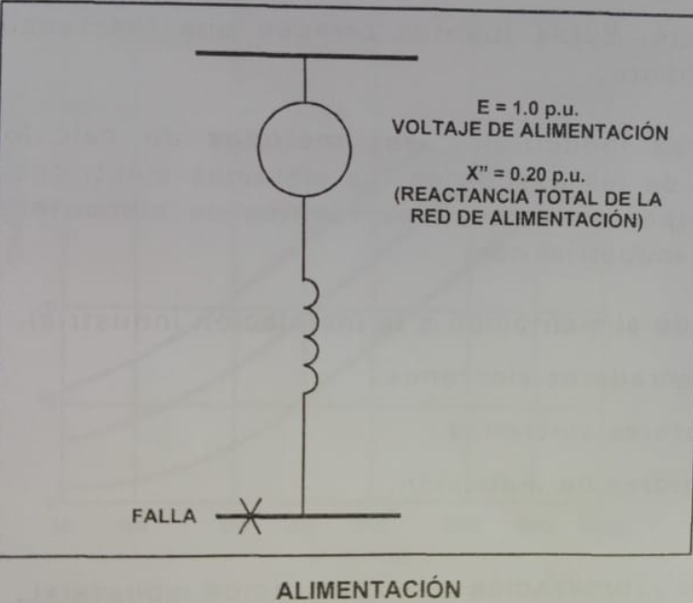
Fuentes de cortocircuito
A) La red de alimentación
La red de alimentación es una red compleja de generadores, transformadores, líneas de transmisión y distribución.
En un sistema típico, sus generadores no son afectados por un cortocircuito máximo en una planta industrial, sino un incremento pequeño de carga, y esta contribución de corriente tiende a permanecer constante. Por lo tanto el sistema es representado por un equivalente Thevenin de toda la red que se encuentra detrás, referida al punto de conexión, como se muestra en la imagen:
Antes de ejecutar algún calculo, se deben de obtener los valores exactos presentes y futuros de corrientes de cortocircuito y la relación X/R o la impedancia de fuente R + jX, en el punto de conexión de la compañía.

Slide 25

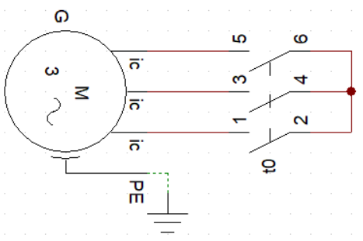
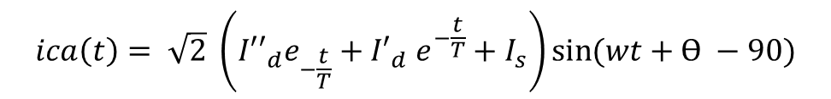
Fuentes de cortocircuito
B) Generadores
Los generadores eléctricos están accionadas por turbinas o primo-motores, de modo que cuando ocurre un cortocircuito en el circuito alimentador alimentado por el generador, este tiende a seguir produciendo voltaje, debido a que la excitación del campo se mantiene y el primotor continua accionando el generador a la velocidad normal. El voltaje generado produce una corriente de cortocircuito de gran magnitud que circula del generador al punto de cortocircuito. El valor de esta corriente, se encuentra limitada solo por la impedancias del generador y la del circuito del generador y el punto de la falla.
Corriente
Cortocircuito
simétrica
Corriente
Cortocircuito
continua
Subtransiente
Transiente
Permanente

Slide 26
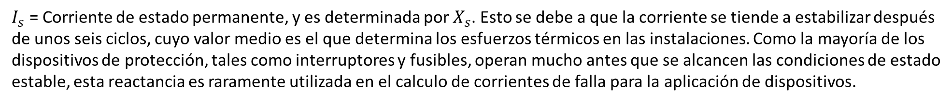
Fuentes de cortocircuito
B) Generadores

Slide 27
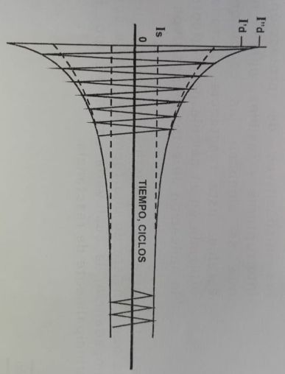
Fuentes de cortocircuito
B) Generadores

Slide 28
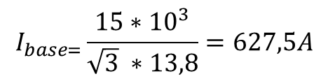
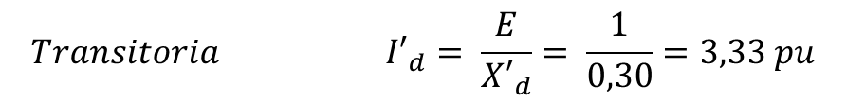

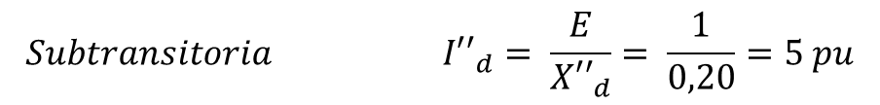

Fuentes de cortocircuito
B) Generadores
Un generador de 15 MVA a 13.8 KV tiene un valor de reactancia subtransitoria de 0,20 pu y transitoria de 0,30 pu, referida a su propia base
Los valores en amperes se tienen a partir de la corriente base:

Slide 29
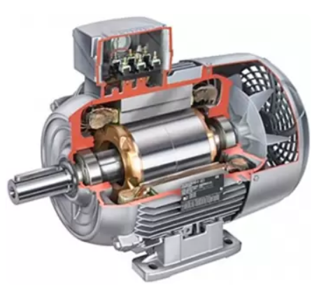
Fuentes de cortocircuito
C) Motores síncronos
Estos motores requieren de una alimentación AC en el estator y CD en el rotor. Cuando ocurre un cortocircuito en el sistema de AC, este disminuye, sin embargo debido a la inercia rotor y a la carga que alimenta, continua girando, con el campo magnético formado por la Idc se comporta en unos instantes como un generador. Estos motores contribuyen a la falla por unos cuantos ciclos, hasta que se detenga en motor.

Slide 30
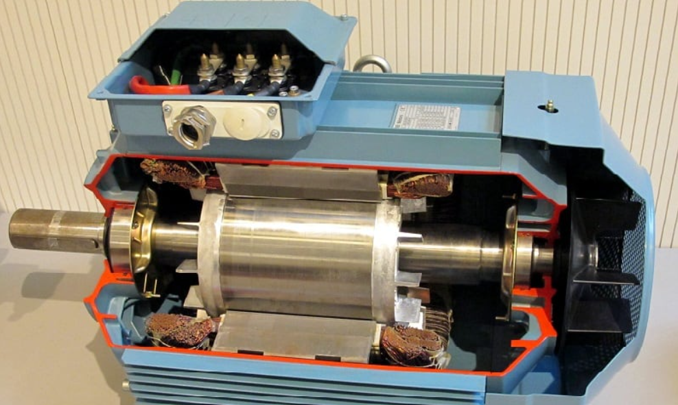
Fuentes de cortocircuito
D) Motores de inducción
Motor “Jaula de ardilla” aporta corriente de falla al sistema por la inercia del motor en presencia del flujo magnético, producido por inducción del estator. Ya que el flujo decae, por la perdida de fuente de voltaje provocada por la falla en las terminales del motor, la contribución de un motor de inducción se reduce de forma exponencial rápida y desaparece aprox. 3-4 ciclos. Como consecuencia a los motores de inducción se les asigna únicamente un valor de reactancia subtransitoria X’’d, este valor es casi igual a la reactancia de rotor bloqueado.
Por lo tanto, los motores de inducción son los elementos que menor contribución tienen en corrientes de falla, por lo que se pueden hacer algunas simplificaciones en los cálculos:
Motores de mas de 500 HP se representan como fuentes individuales, haciendo HP = 1KVA
Motores menores de 500 HP se considera que: HP = 1KVA pero se agrupan todos los motores conectados a una misma barra, como si fuera un motor equivalente, siendo la suma total de cada uno de ellos.

Slide 31
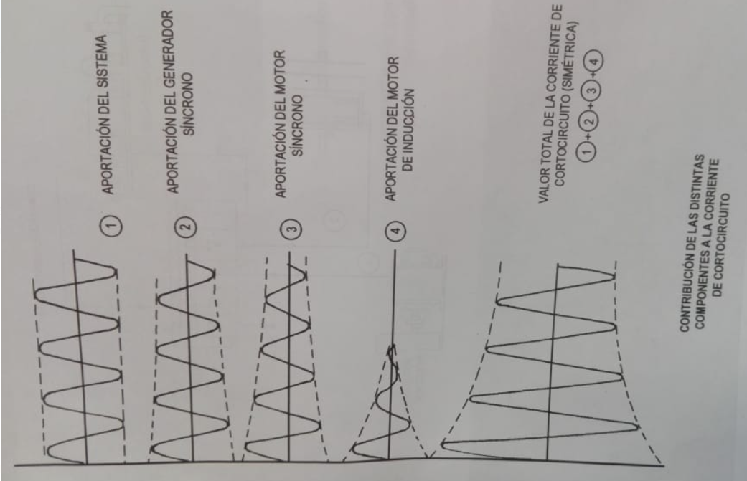
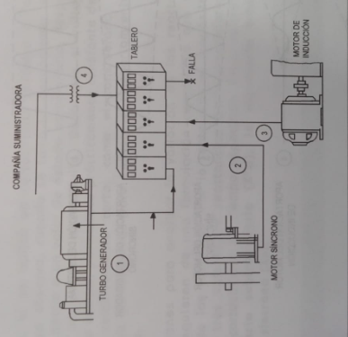
Fuentes de cortocircuito

Slide 32
Reactancia en maquinas rotatorias
La impedancia de maquinas rotatorias no son tan simples como la de los transformadores o de los cables, ya que es un valor complejo y variable en el tiempo.
Con el propósito de simplificar, se consideran tres valores de reactancias para generadores y motores en el calculo de cortocircuito, Estos valores se conocen como: La reactancia subtransitoria (X’’d), la reactancia transitoria (X’d) y la reactancia síncrona (Xs).
a) Reactancia subtransitoria (X’’d) : Es la reactancia aparente del devanado del estator en el instante que ocurre el cortocircuito y determina el valor de la corriente que circula durante los primeros pocos ciclos después de la falla.
b) Reactancia transitoria (X’d) : Esta reactancia determina la corriente que sigue al periodo cuando la reactancia subtransitoria decae. La reactancia transitoria es efectiva despues de uno y medio ciclos, esto depende del diseño de la maquina.
c) Reactancia sincrona (Xs) : Esta reactancia determina la corriente que circula cuando llega al estado permanente. Normalmente no se usa en estudios de cortocircuito.

Slide 33
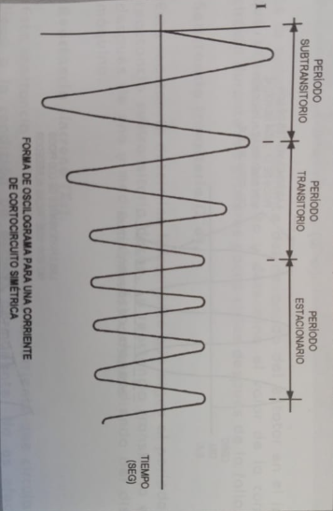
Fuentes de cortocircuito
A) Generadores

Slide 34

Dependencia de electrica

